Slide 1
Interaktives Modulhandbuch
Wirtschaftsingenieurwesen

Slide 2

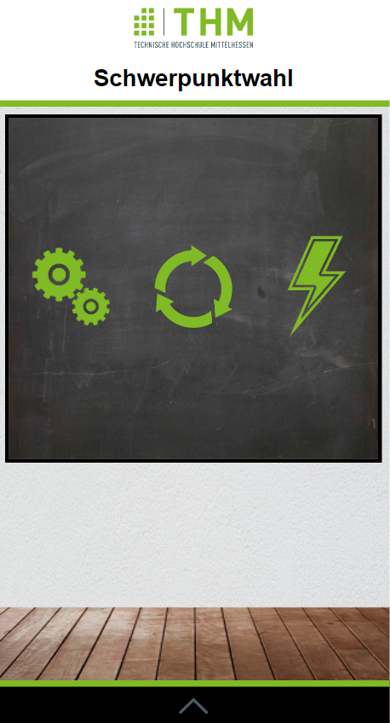

Vorgehen bei Projektstart: Aufteilung in drei Teams
Schwerpunktwahl

Slide 3

Intro
https://www.figma.com/file/NfL3omckdWuARFdJWQTyAx/Layout-Intro?node-id=0%3A1

Slide 4
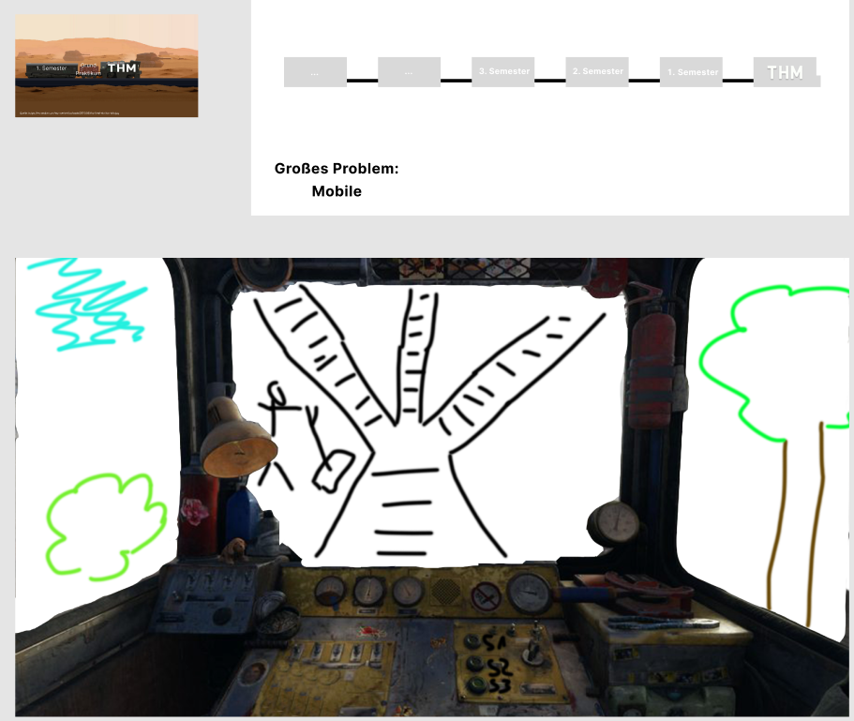
Intro

Slide 5

Intro

Slide 6
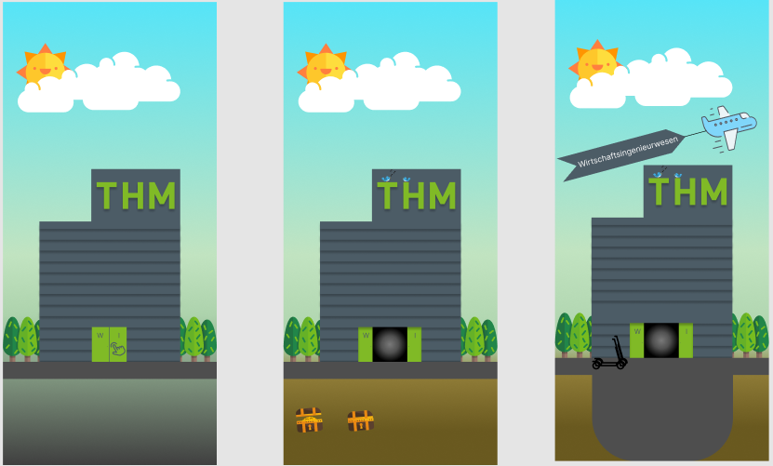
Intro

Slide 7
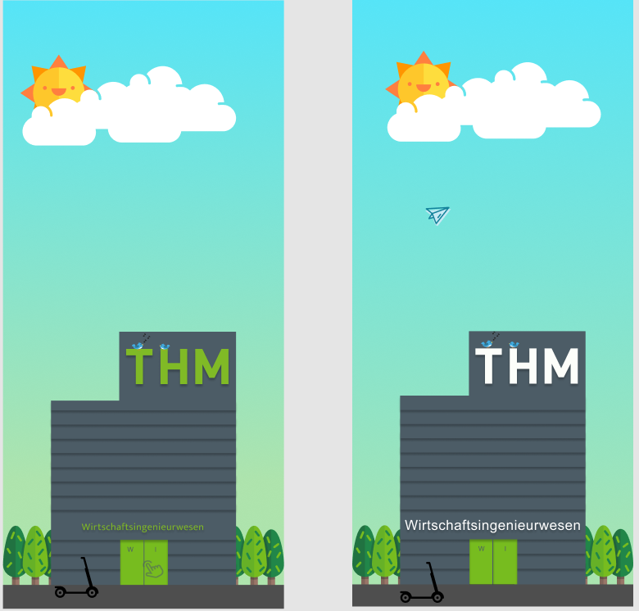
Intro

Slide 8
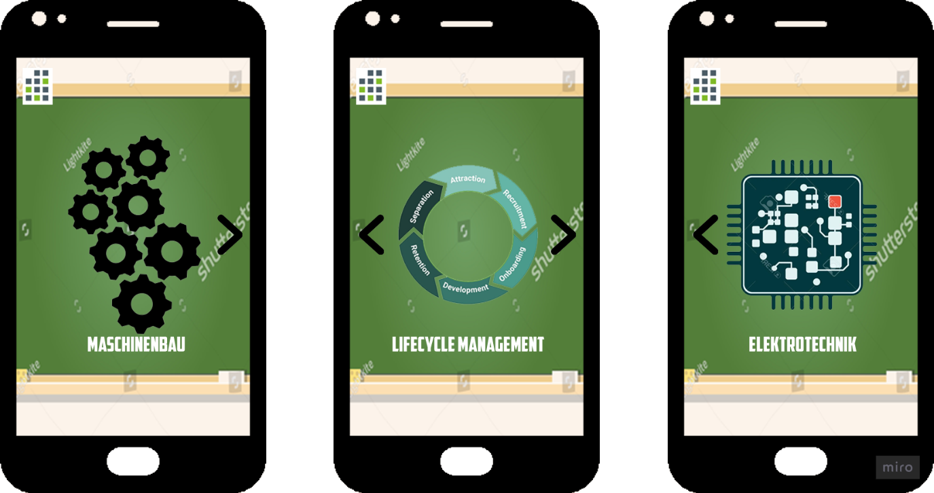
Storyboard V1

Slide 9
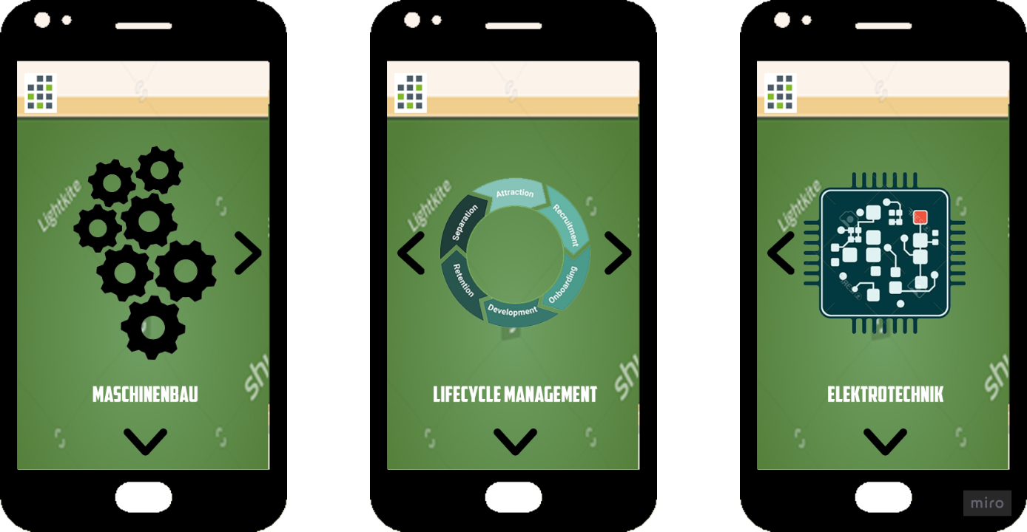
Storyboard V2

Slide 10
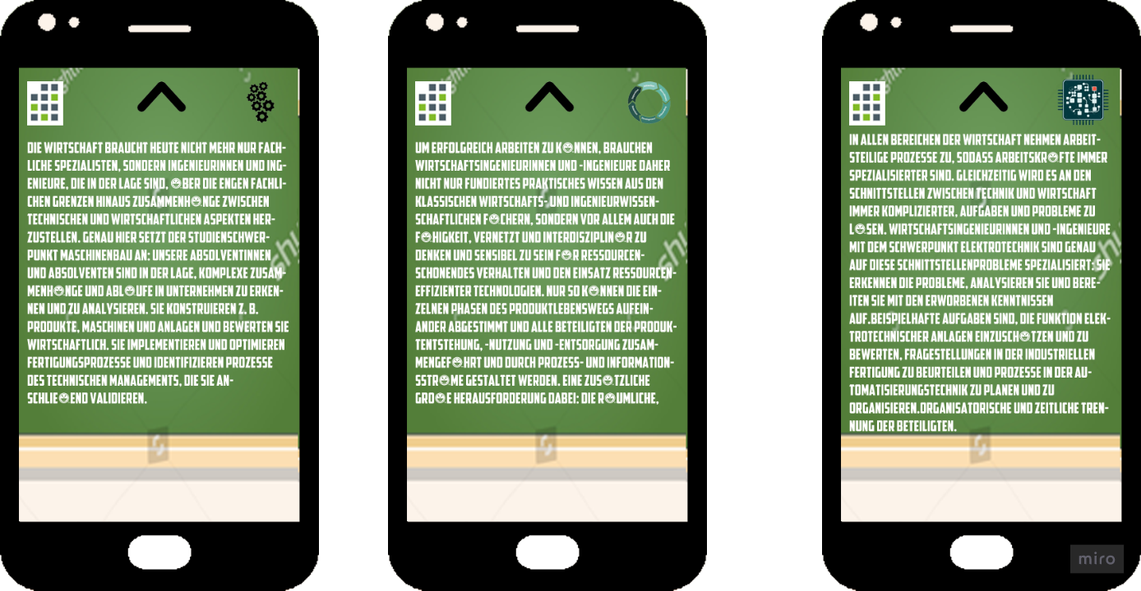
Storyboard V2

Slide 11
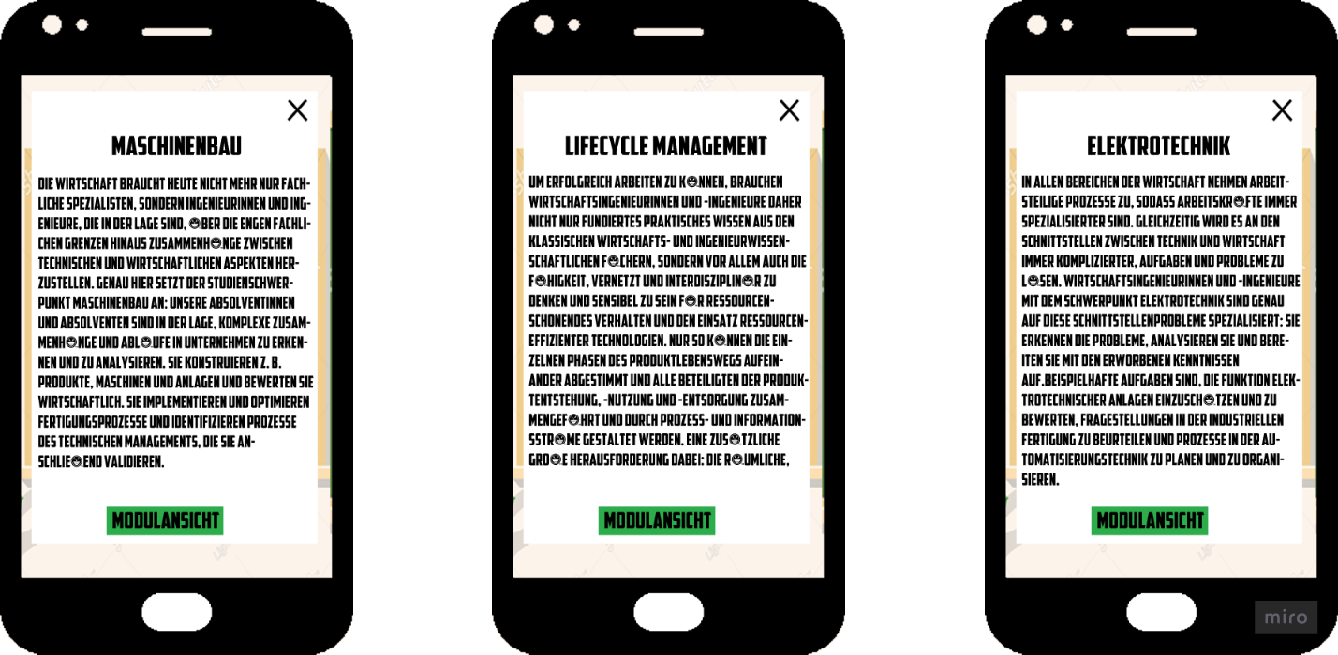
Storyboard V3

Slide 12

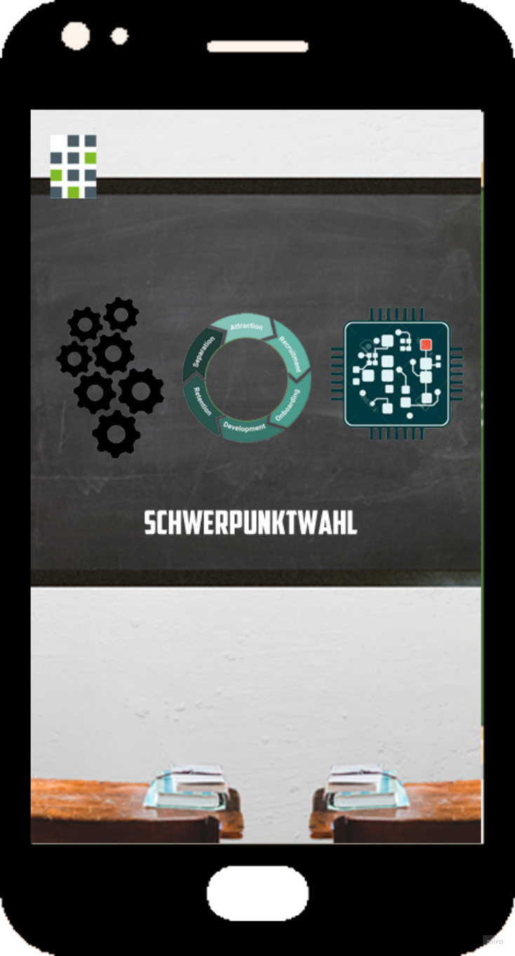
Layout

Slide 13
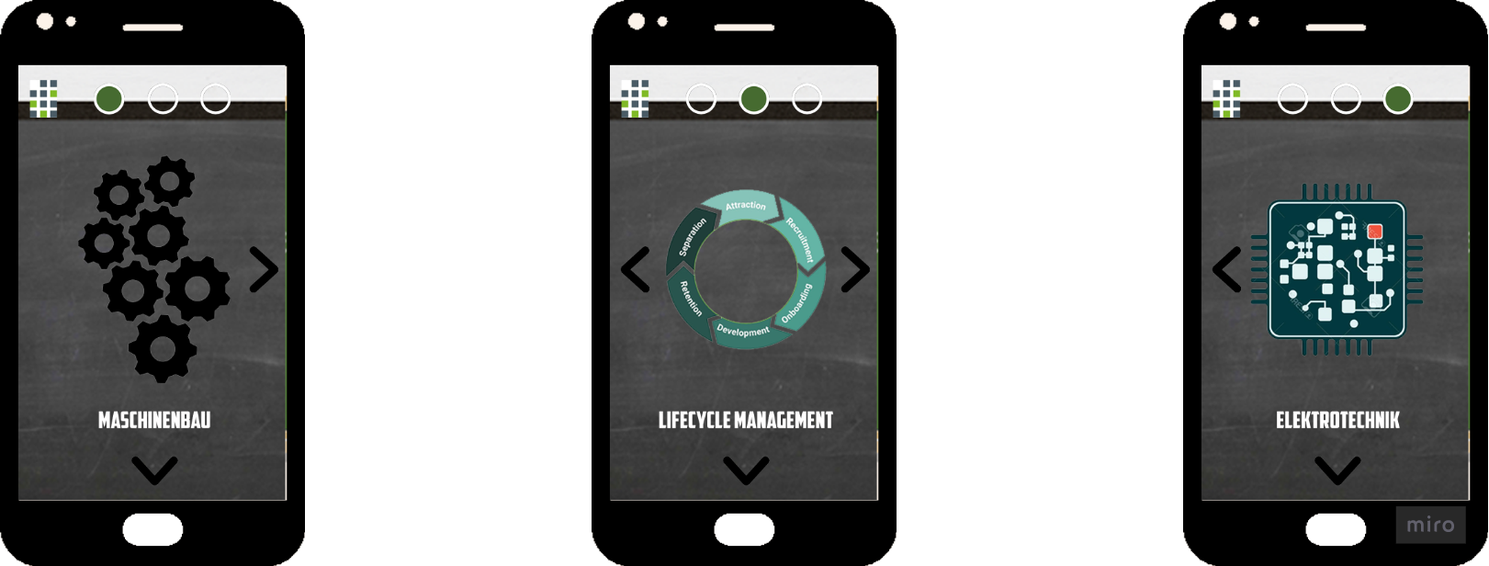
Layout

Slide 14
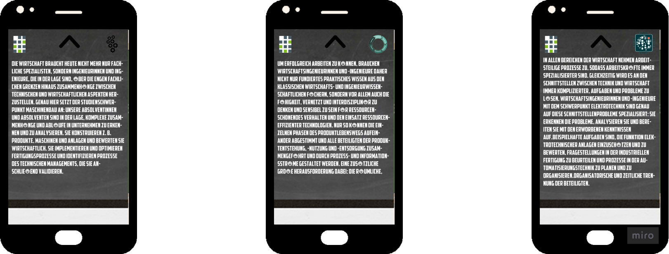
Layout

Slide 15
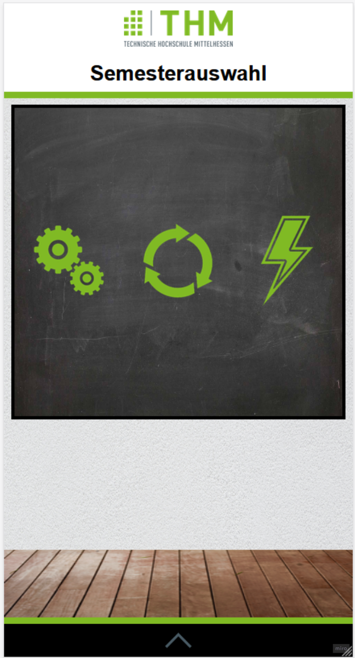
Umsetzung

Slide 16
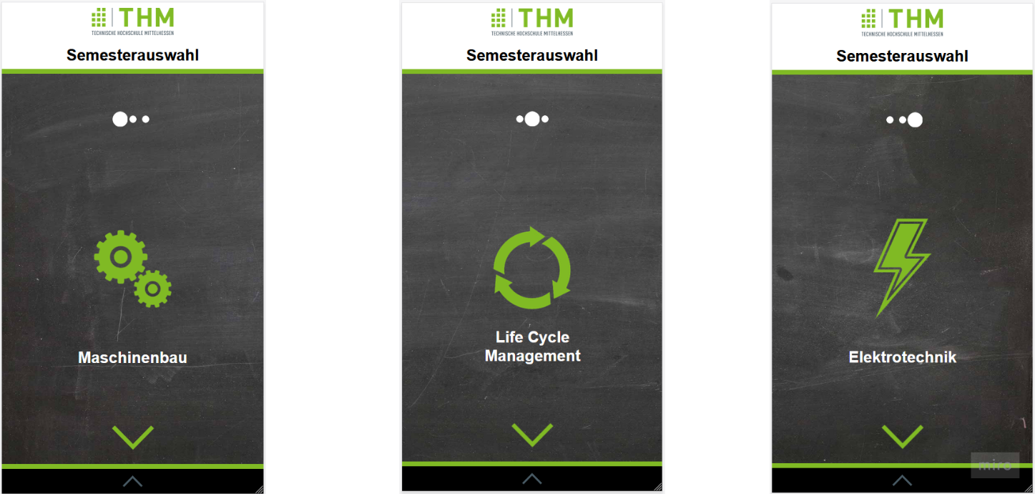
Umsetzung

Slide 17
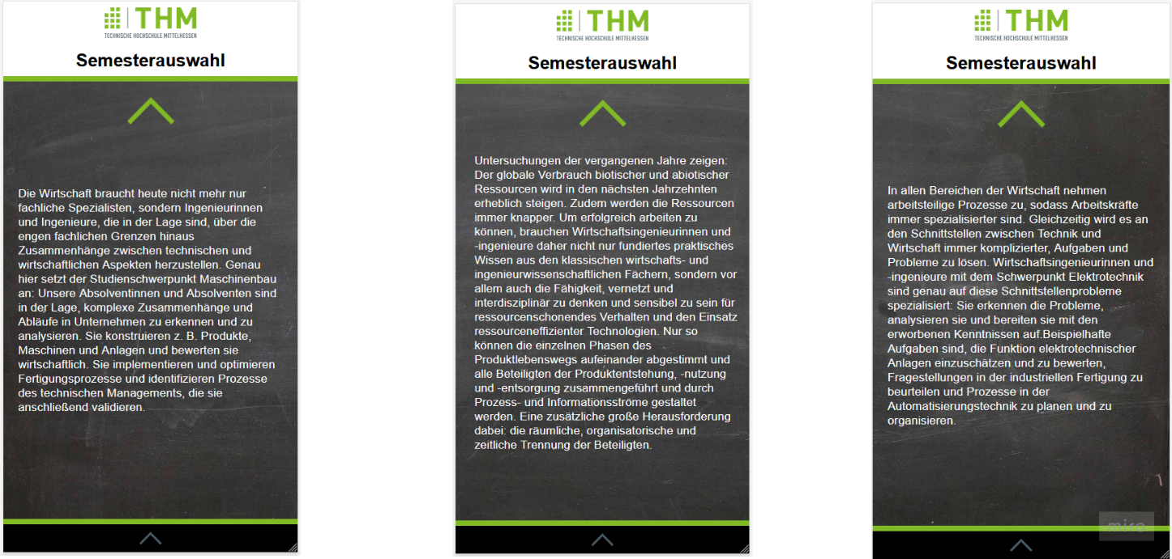
Umsetzung

Slide 18
Storyboard Semesterauswahl, Kurs- und Modulansicht
- Erste Ideen
- Was ist bei der Modulsicht wichtig?
- Unterscheidung zwischen Semesterwahl und Modulwahl

Slide 19
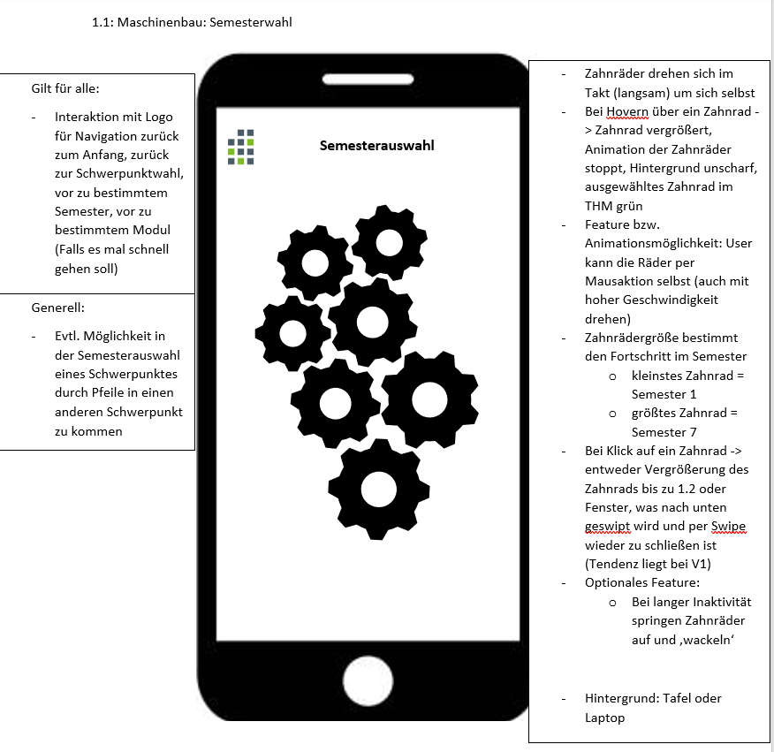
Storyboard Semesterauswahl, Kurs- und Modulansicht

Slide 20
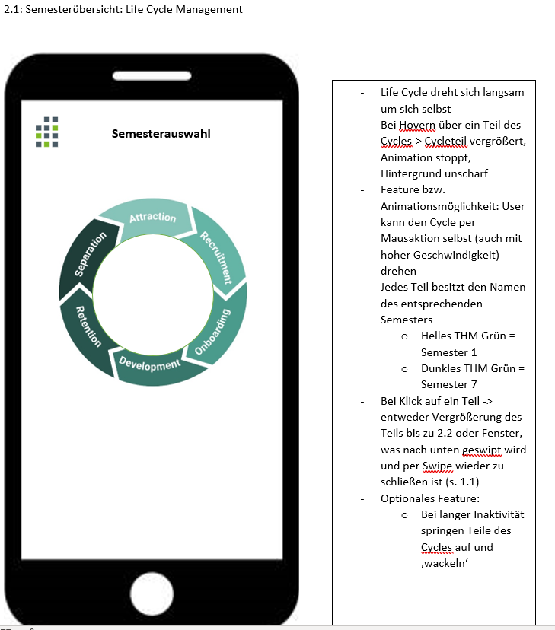
Storyboard Semesterauswahl, Kurs- und Modulansicht

Slide 21
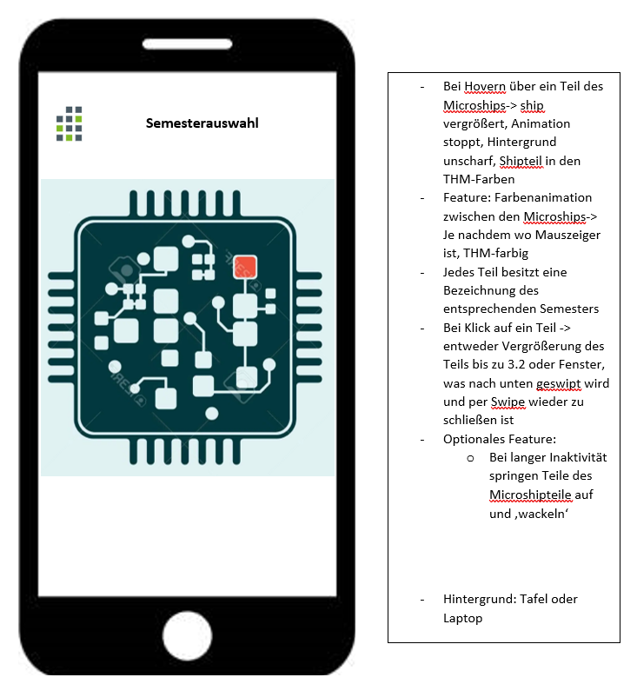
Storyboard Semesterauswahl, Kurs- und Modulansicht

Slide 22
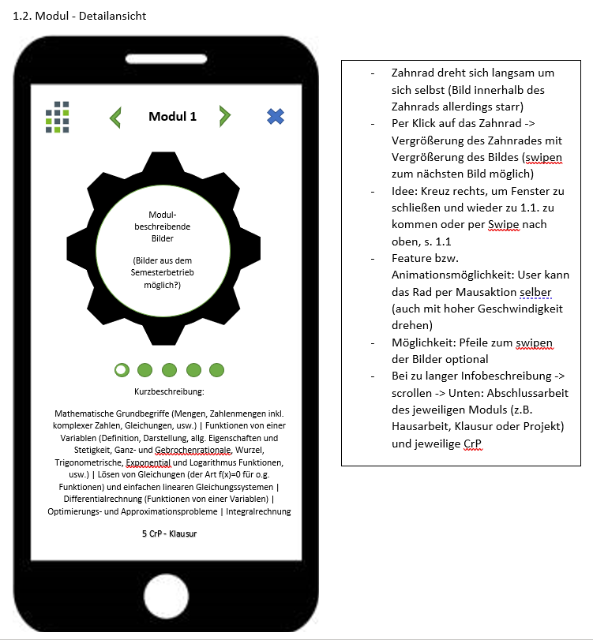
Storyboard Semesterauswahl, Kurs- und Modulansicht

Slide 23
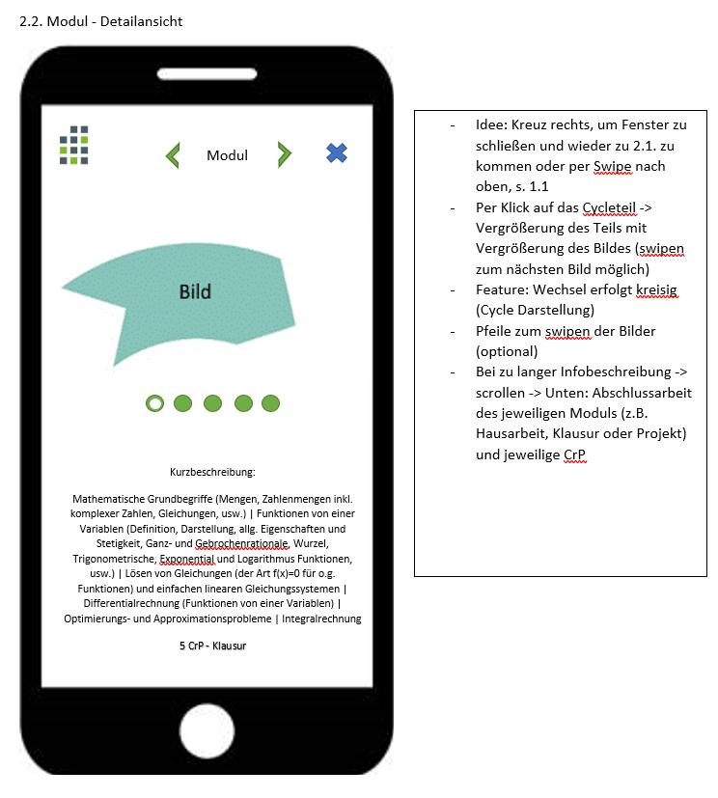
Storyboard Semesterauswahl, Kurs- und Modulansicht

Slide 24
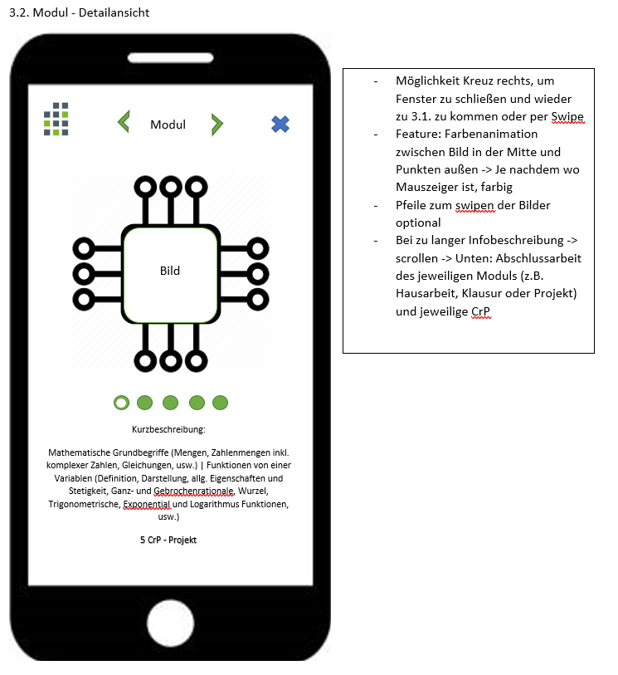
Storyboard Semesterauswahl, Kurs- und Modulansicht

Slide 25
Umsetzung und Veränderungen im Prozess
Semesterübersicht
Modulübersicht → Layout Vertiefungs- und Wahlpflichmodule / Grundlagen- und Semestermodule

Slide 26
Zusätzliche Features
Footer
Navigation → Dokumente

Slide 27




Slide 28
Vielen Dank für die Aufmerksamkeit

